Slide 1
Крестики-Нолики
Структура кода
Авторы: Студенты ИКНТ группы ИТ-7 1 курс Митюшин Максим, Дрыгула Михаил, Кинёв Иван

Slide 2
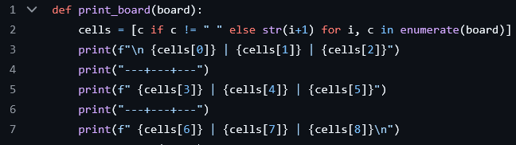
Создание игрового поля
Объявим функцию print_board для печати игрового поля, создав список в котором: enumerate(board) дает индекс i и значение c для каждого элемента поля, c if c != " " else str(i+1) для проверки пустоты клетки, если клетка не пустая возьмем её значение (крестик или нолик), иначе показываем её номер от 1 до 9. Далее отобразим поле игры в формате 3х3 с разделительными линиями

Slide 3
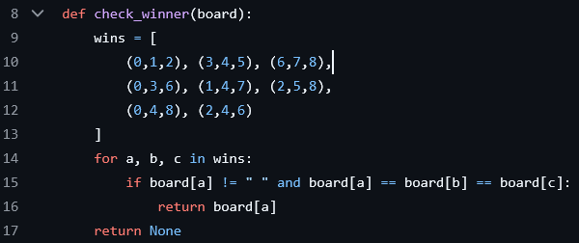
Перебор комбинаций и проверка победы
Wins - список кортежей с индексами выигрышных комбинаций, с помощью цикла for a, b, c in wins переберем все выигрышные комбинации. По условию если клетка не пустая и все три клетки имеют одинаковые значения, возвращаем символ победившего (крестик или нолик)

Slide 4

Проверка ничьи
Проверим каждую клетку на то, что она не пустая, результатом будет True, если все клетки заполнены и False, если есть хотя бы одна пустая клетка

Slide 5
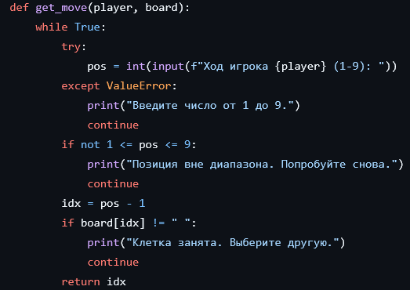
Получение и валидирование ходов игрока
Запросим ввод хода от игрока при этом проверяя, что это число и оно в нужном диапазоне от 1 до 9. Затем преобразуем номер клетки (от 1 до 9) в индекс массива (от 0 до 8), проверим что клетка свободна и вернем корректный индекс для хода.

Slide 6
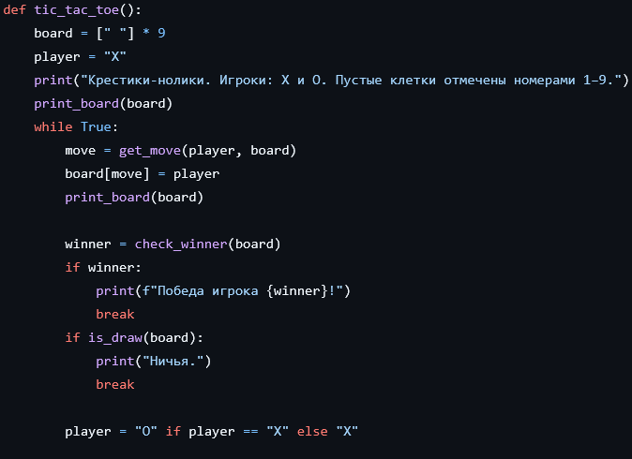
Движок игры
Создадим пустое поле 3х3 из 9 пробелов и что первый игрок будет за крестиками, а также пропишем инструкцию и начальное поле. Получим ход от текущего игрока (все ходы будут идти в цикле While True), затем ставим символ игрока на выбранную позицию и показываем обновленное поле. Проверим есть ли победитель, если да, то объявим победу и выйдем из цикла, если же ничья, то объявим её. Последняя строчка данного блока кода отвечает за смену игрока на следующий ход.

